Slide 1
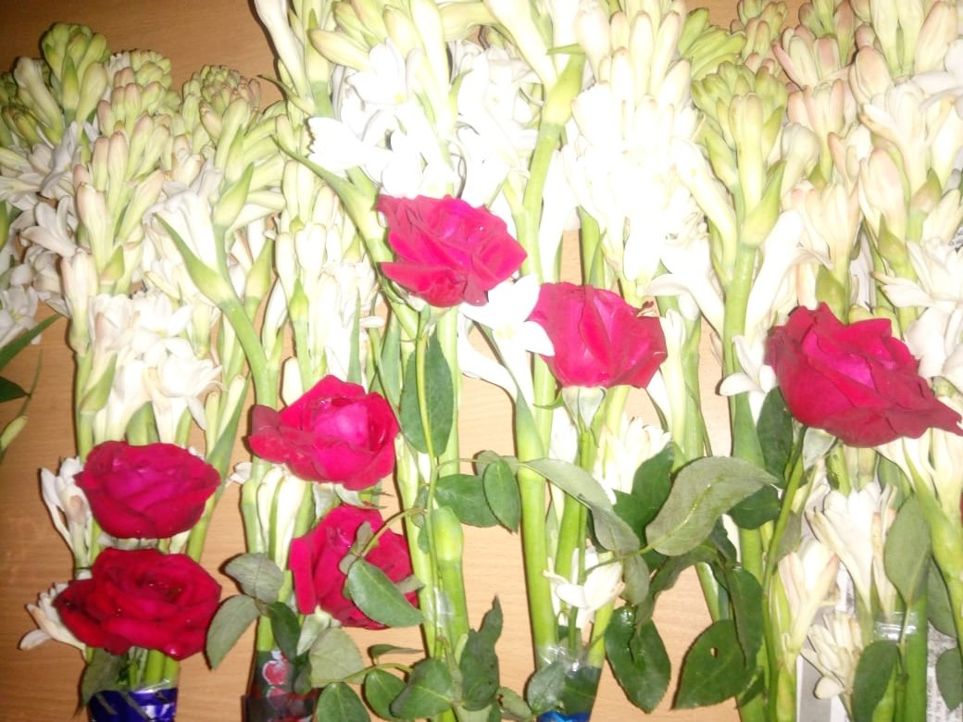
স্বাগতম
সকলকে লাল রজনীগন্ধা ও গোলাপের শুভেচ্ছা

Slide 2
শিক্ষক পরিচিতি
মৃত্যুঞ্জয় কুমার কুণ্ডু
দিঘলিয়া উচ্চবিদ্দ্যালয়
লোহাগড়া,নড়াইল
তারিখঃ28/০8/২০১9
ই-মেইলঃmjoykundu@gmail.com
মোবাইল নম্বরঃ০1716841586

Slide 3
পাঠ পরিচিতি
শ্রেণি : অষ্টম
অধ্যায়: পঞ্চম
বিষয়: বিজ্ঞান
সময় : ৫০ মিনিট
তারিখ : ০১/০১/২০২০ ইং

Slide 4
শিখনফলঃ
এই পাঠ শেষে শিক্ষার্থীরাঃ
সমন্বয় কী বলতে পারবে --
স্নায়ু কোষের চিত্র অংকন করতে পারবে -
সমন্বয় পদ্ধতি বলতে পারবে--

Slide 5
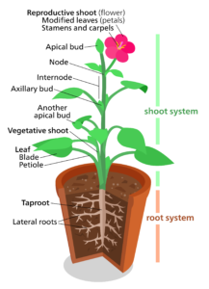

Slide 6
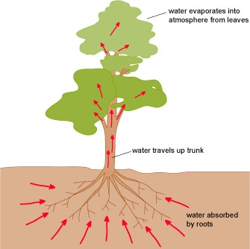

Slide 9
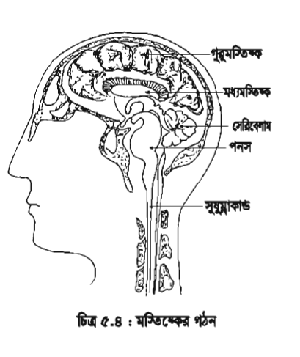

Slide 11
একক কাজ
মস্তিষ্কের বিভিন্ন অংশের নাম কি?

Slide 13
জোড়ায় কাজ সময়ঃ১৫মি
স্নায়ুকোষগুলি একত্রে কিভাবে কাজ করে
চিত্রের সাহায্যে দেখাও?

Slide 14
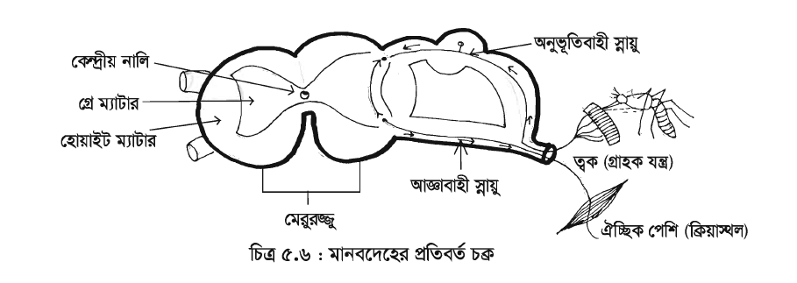

Slide 15
মূল্যায়ণ
স্নায়ু তন্ত্রের কয়প্রকার অংশ?
(ক) ২ প্রকার (খ) ৩ প্রকার (গ) ৪ প্রকার (ঘ) ৫ প্রকার
ডেন্ড্রন+অ্যাক্সন=?
(ক) সংন্যাস (খ) সিন্যাপ্স (গ) হংসান (ঘ) ডেন্ড্রাইট

Slide 16
ধন্যবাদ

